Slide 1
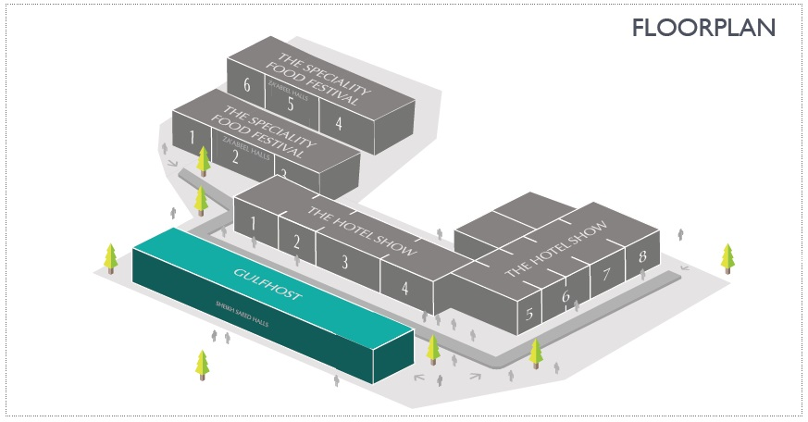
SFF-Gulhost (2,305)

